Slide 1
مهندسی حفاظت آب و خاک پیشرفته
Advanced Soil and Water Conservation Engineering

Slide 2
Definition
Soil and conservation engineering is the application of engineering principles to the solution of soil and water management problems
Engineering Problems:
The engineering problems involved in soil and water conservation programs may be divided into six phases
1- erosion control *
2- drainage irrigation
3- flood control *
4- moisture conservation
5- water resources development *
In addition we also have reclamation of unused land, rural water supply, animal and domestic; solid and liquid waste disposal, recreation facilities, and land use control and conservation of our natural resources.

Slide 3
Phases of Soil and Water Conservation Programs
Soil Erosion Control: Erosion caused by man’s removal of the protective cover of natural vegetation.
The control of soil erosion caused by water and wind is of great importance in the maintenance of crop yields.
It is believed that tons of soil is washed out of fields and pastures every year.
Not only is soil lost in the erosion process, but also a proportionately higher percentage of plant nutrient, organic matter and fine soil particles in the removed material are lost in the original soil.

Slide 4
Erosion control is essential to maintain the crop productivity of the soil as well as control sedimentation in streams and lakes/reservoir.
The following erosion control practices are recommended, where applicable: Performing all planting, tillage and harvesting operations on or nearly on the contour – contour farming.
Planting close-growing (broadcast) and inter-tilled crops in alternate strip- strip cropping. Constructing cross-slope channels (terraces) to carry the water off at reduced velocities, Planting belts of trees or constructing other barriers for protection from wind erosion – shelterbelts and windbreaks,
Using crop residues either on the surface or incorporated in the topsoil with different tillage methods (mulching).
Performing a minimum of tillage operations consistent with good weed control and seedbed preparation.
Establishing permanent vegetation in waterways and other eroded areas (vegetated waterways); and Stabilizing gullies with suitable structures.

Slide 5
Water and Wind Erosion in Iran
میزان فرسایش سالانه خاک بر طبق آخرین بررسی ۱۶.۷تن در هکتار است که حدود دو میلیارد تن خاک در سال می‌شود.
نرخ فرساش در ایران 20 برابر دنیاست.
قیمت هر تن 28دلار براورد شده است.
اگر نرخ تخمینی فرسایش هر تن خاک 28 دلار در نظر گرفته شود، هزینه‌های فرسایش خاک بین 56 میلیارد تا 112 میلیارد دلار است؛ این رقم بیشتر از درآمد نفتی ایران در سال 2014 (53.6) می باشد.
Water and Wind Erosion in Hormozgan
۴۰ کانون بحرانی فرسایش خندقی (گالی) در ۱۰ منطقه
۲۸ کانون بحرانی فرسایش بادی در هرمزگان/ماسه های روان در جاسک و سیریک فعال است
فرسایش ساحلی

Slide 6
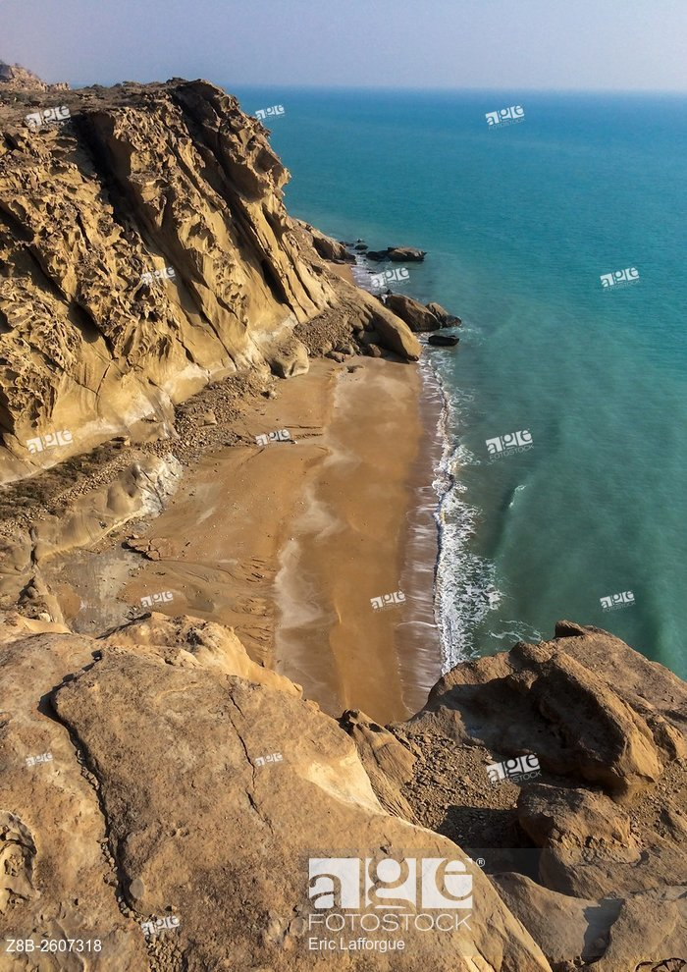
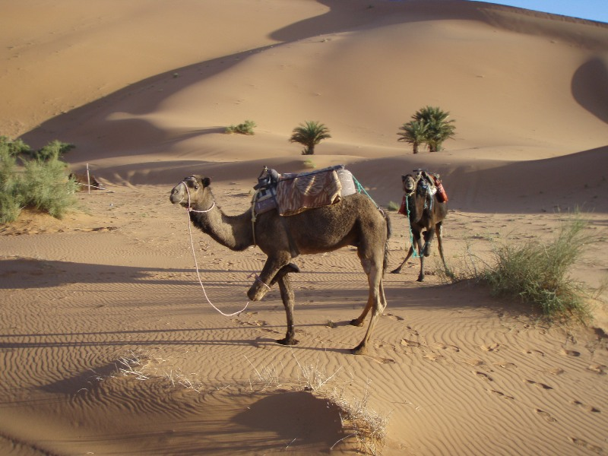
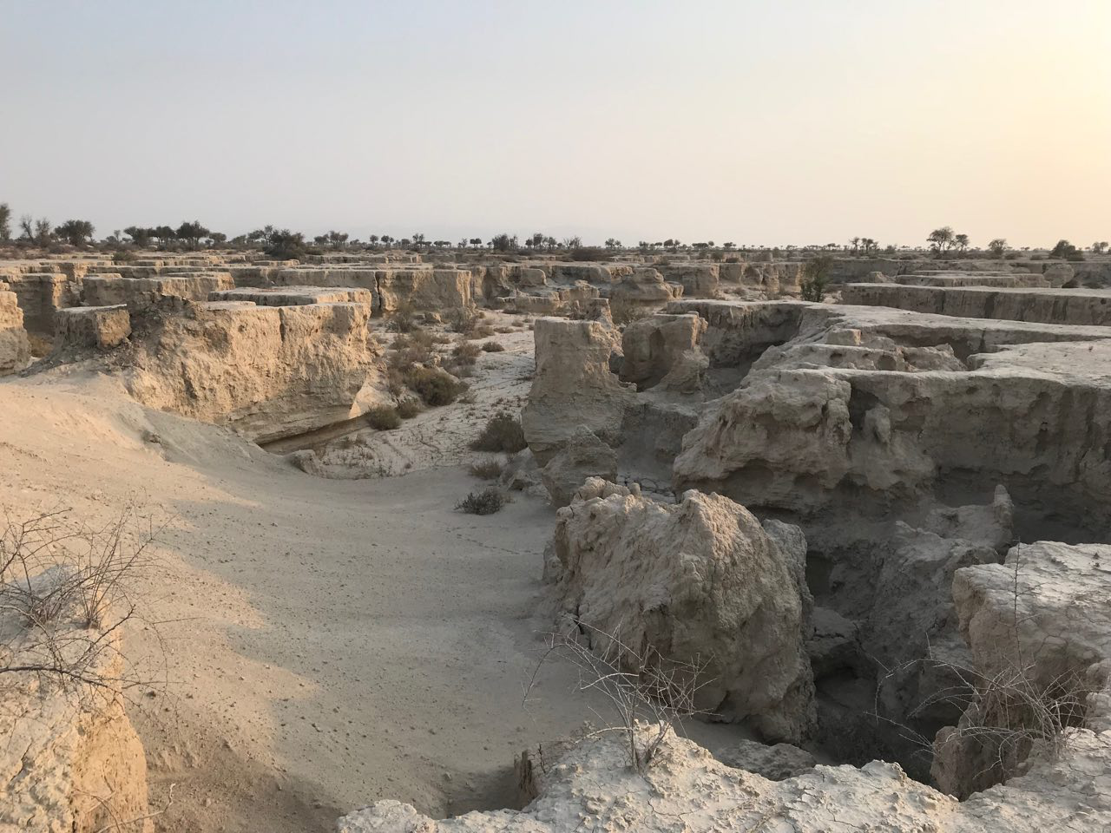
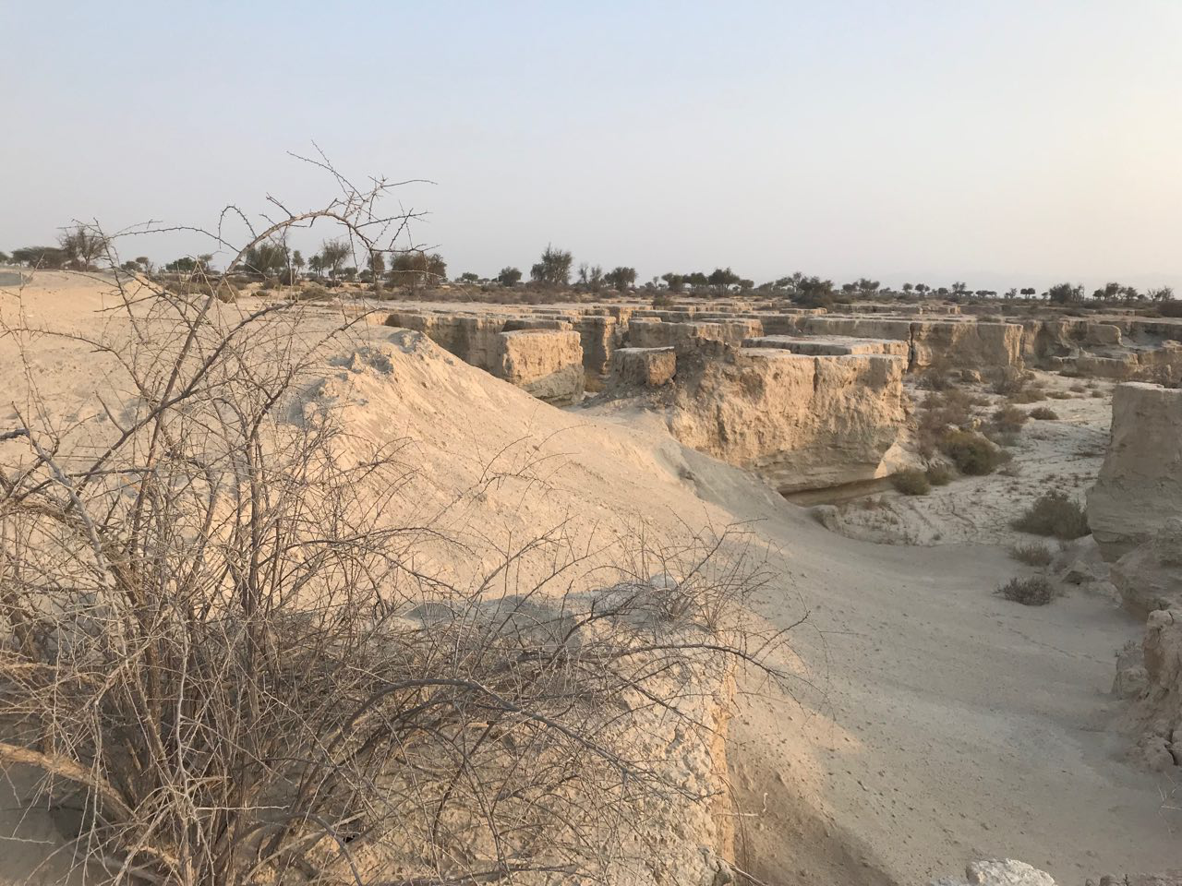
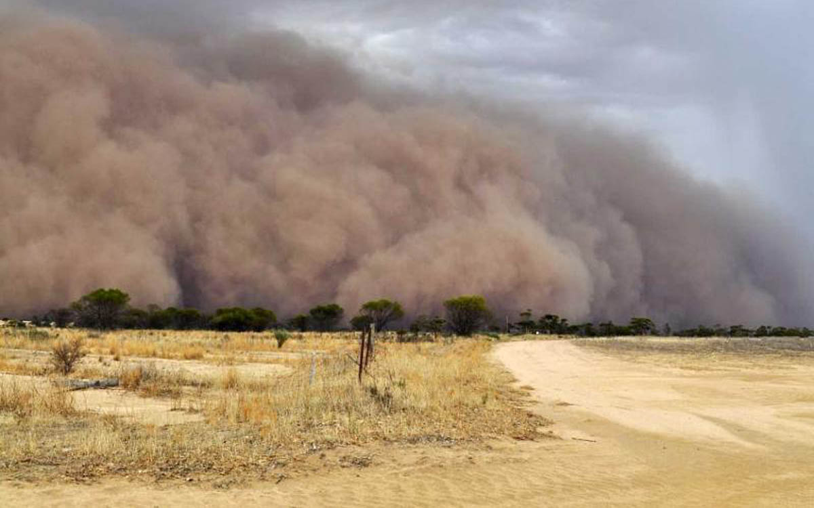

Slide 7
Drainage: is the removal of excess water from wet lands
Drainage: is the removal of excess water from wet lands. In humid areas, drainage is achieved by either using surface ditches or tile drains or a combination of both.
Wet land is usually flat, has high fertility and does not have serious erosion problem.
Purpose
Drainage in humid areas often precedes land development, while in arid regions it normally accompanies irrigation.
The principal purposes of drainage in irrigated regions are to reclaim saline and alkali soils by leaching and to prevent salinity problems by maintaining a low water table.

Slide 8
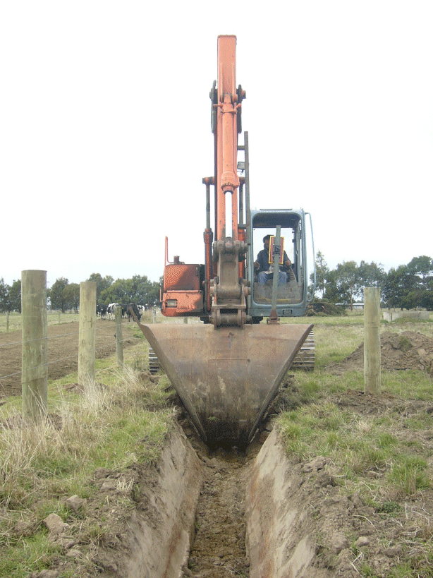
زهكشي مي تواند به صورت طبيعي يا مصنوعي اجرا گردد.
1- بيشتر اراضي داراي زهكشي طبيعي سطحي يا زيرزميني مي باشند.
2- زماني كه زهكشي طبيعي قادر نباشد، زه آب هاي ناشي از نزولات جوي يا آبياري را تخليه نمايد، زهكشي مصنوعي اجتناب ناپذير خواهد بود.
از فواید زهکشی میتوان جلوگیری از وقوع سیل ، به زیر کشت بردن اراضی جدید، زودتر گرم شدن خاک در فصل بهار ، شروع زودتر عملیات کشاورزی ، کیفیت و کمیت بهتر محصولات ، شستشوی املاح اضافی و بهتر شدن وضعیت مسائل بهداشتی را نام برد .در تعریفی جامع تر از این فواید میتوان گفت فواید زهکشی به شرح زیر است . 1-کنترل و جلوگیری از ماندابی شدن.
2.کنترل و جلوگیری از شورشدن اراضی.
3.کنترل فرسایش.
4.کنترل سیل.
5.حفاظت محیط زیست.
6.سلامت عمومی و بهداشت.
7.جلوگیری از راکد شدن آب و ایجاد بوی تعفن و نامطبوع در محیط مزرعه.
8.توسعه روستایی و امنیت غذایی.

Slide 9
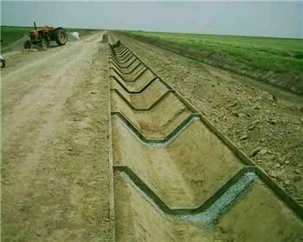
معایب زهکشی
شستن و ‌خروج بعضی از املاح ‌مفید ‌خاک به ‌همراه املاح مضر
ازبین بردن اکو‌سیستم ‌طبیعی منطقه به علت کم کردن رطوبت و نتیجتاً غیر قابل زیست شدن ‌آن منطقه برای بعضی از موجودات مانند پرندگان به علت کم شدن رطوبت
ازبین رفتن علفهای طبیعی منطقه
اشغال بخشی از زمین زراعی و تقسیم زمین به قطعات جداگانه
ازبین رفتن علف های طبیعی منطقه و نیز اشغال بخشی از زمین زراعی و تقسیم زمین به قطعات جداگانه

Slide 10
انواع سیستم های زهکشی
در صورتی که نوع زه آب از نظر سطحی یا زیر سطحی مورد توجه باشد ، زهکشها را به دو دسته زهکشهای سطحی و زیر سطحی تقسیم بندی می نمایند.
درشرایطی که سازه های زهکشی مورد توجه باشند ،زهکشها را به دو دسته زهکشهای روباز و زهکشهای لوله ای(زیر زمینی) تقسیم بندی می نمایند که درمورد اخیر زهکشی قائم ( چاه زهکش )را نیز در بر میگیرد.
توجه به این نکته ضروری است که زهکشهای روباز علاوه بر زه آبهای سطحی ،پروفیل خاک را نیز زهکشی می نمایند.
سیستم زهکشی سطحی
برای مناطق مرطوب بیشترین کاربرد را دارد و به خاطر اینکه بارندگی در سطح زمین تجمع پیدا میکند ، این سیستم بصورت کانالهای عریض و کم عمق( شبکه نهرهای قابل گذر) بکار میرود بطوریکه ماشین آلات هم میتوانند براحتی از روی آن حرکت کنند .

Slide 11
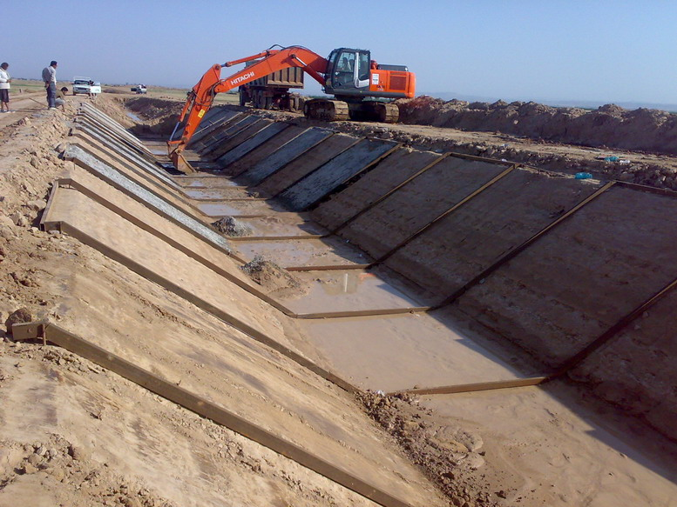
سیستم زهکشی زیرزمینی
بصورت کانال روباز عمیق تا عمق حدود 2 متر و یا لوله گذاری زیرزمینی است . زهکشی زیر زمینی بصورت عمودی نیز میتواند باشد ( حفر چاه ) لوله های زهکش زیر زمینی بصورت قطعه قطعه می باشند که یا بصورت ساده است و یا بصورت نرو مادگی .
انواع زهکش
1-روباز
2- لوله ای
4-عمودی ( چاه )
5-زهکش حائل

Slide 12
زهکش روباز
کانال با مقطع معمولا ذوذنقه ای شکلی است .درکانال زهکشی به مراتب بیشتر از کانال آبیاری است .freeboard
نکته : کانال زهکشی در گودی و کانال آبیاری در ارتفاع است

Slide 13
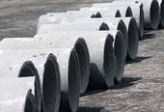
زهکش های لوله ای
این زهکشها در سه نوع یافت میشوند :
الف : سفالی
لوله های سفالی معمولا در قطر های 5، 6.5،8،10،20 سانتی متر و طول 30 سانتی متر تولید میشوند. حسن این لوله این است که در برابر واکنش شیمیایی آب مقاوم است .
ب: پلاستیکی
لوله های پلاستیکی ( پلی اتیلن و پی وی سی )به دو صورت صاف و موجدار تولید میشوند . در شرایط مساوی قطر لوله موجدار را باید 20 درصد بیشتر از طول لوله صاف گرفت که این مساله به خاطر بوجود آمدن افت ناشی از موجهای لوله است .طول این لوله ها تا 100 متر میرسد .
پ: سیمانی
لوله های سیمانی معمولا به قطر 10،15،20 سانتی متر و طول 30 سانتی متر موجود است . باید توجه داشت در خاکهای سولفات دار باید در ساخت این لوله ها از سیمان ضد سولفات استفاده شود .

Slide 14
تاثیر زهکشی بر جریان آبراهه ای
اما از آنجا که توجه به پیامدهای زیست محیطی روز به روز در حال افزایش است، دانستن اینکه تاثیرات کشاورزی می تواند فراتر از محدوده مزارع گسترش یابد به طور فزاینده ای اهمیت پیدا می کند.
به این ترتیب زهکشی به طور اجتناب ناپذیری بر روی الگوی جریان آب از اراضی تا آبراهه های دریافت کننده آن تاثیر می گذارد.
تاثیر زهکشی بر روی جریانات سطحی می تواند در دو مقیاس مورد بررسی قرار گیرد:
الف- مقیاس مزرعه که تخلیه مستقیما به شرایط آن (نظیر عمق سطح ایستابی، نوع خاک، فواصل زهکش ها و غیره) بستگی دارد.
ب-مقیاس حوضه رودخانه ای که در آن نه تنها باید تاثیرات پراکنده اثرات اراضی زهکشی شده تلفیق شود، بلکه نقش بهسازی آبراهه های اصلی نیز باید مورد توجه قرار گیرد.

Slide 15
Where salinity problems exist, land should not be developed for irrigation unless drainage facilities can be provided.
Irrigation: is the application of water to land having a deficiency of moisture for optimum growth
(IWR and CWR? Evapotranspiration). netwat
Irrigation provides one of the greatest possibilities for increasing potential production.
The basic needs of irrigated agriculture are – good soils, good drainage, and a reliable supply of good quality water. Irrigation is limited largely by the available water supply.

Slide 16
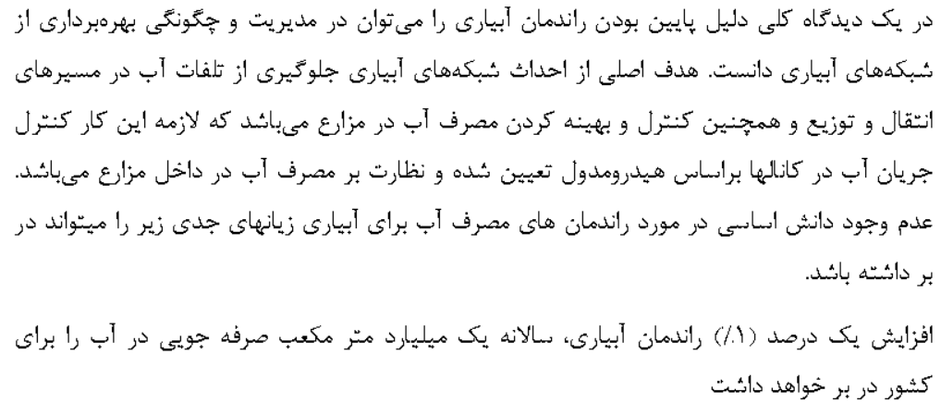

Slide 17
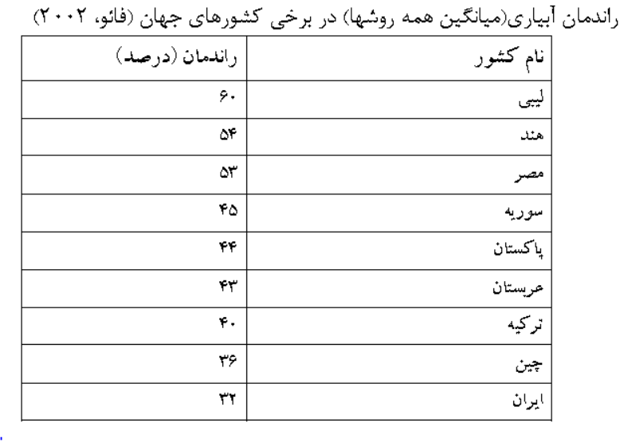

Slide 18
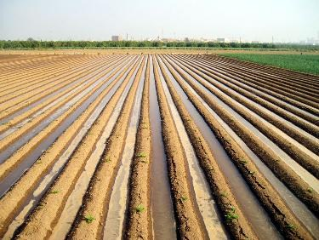
روش های آبیاری: به منظور پخش یکنواخت آب روی سطح خاک و آبیاری مناسب محصولات کشاورزی روش های متفاوتی وجود دارد.
دو روش اصلی آبیاری که در کشورمان رایج است عبارتند از: الف) آبیاری به روش سنتی یا قدیمی که شامل آبیاری نواری ، شیاری و کرتی است. ب) آبیاری تحت فشار که شامل روش های بارانی و قطره ای است.
الف) آبیاری سنتی: آبیاری شیاری (نشتی یا جوی پشته ای):

Slide 19
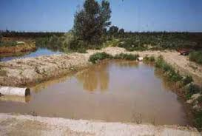
آبیاری کرتی:

Slide 20
عیب های آبیاری به روش سنتی:
در آبیاری سنتی چون نمی توان آب را کنترل کرد، آب زیادی به هدر می رود.
در این روش به علت این که آب از یک طرف وارد و از طرف دیگر خارج می شود، خاک های زراعی سطحی را می شوید و با خود می برد.
در آبیاری سنتی باید ابتدا زمین را صاف کرد که این کار هزینه زیادی دارد.
در این روش به کارگر زیادی احتیاج است.
در آبیاری سنتی چون مدتی طول می کشد به آخر قطعه برسد، ابتدای زمین بیشتر از انتهای آن آب می خورد که این موجب بی نظمی در رشد گیاهان می شود.
دراین روش اتلاف آب بسیار زیاد است؛ زیرابه دلیل تابش نور خور شید آب بخار می شود.
به علاوه مقدار آبی که وارد مزرعه می شود بیش از نیاز ریشه گیاه است.

Slide 21
ب) آبیاری تحت فشار:
وارد کردن آب در داخل لوله با کمک موتور پمپ و انتقال آب با فشار و پاشیدن آن در مزرعه را آبیاری «تحت فشار» می گویند .
این نوع آبیاری بالاترین بازدهی در مصرف آب را در بین انواع دیگر دارد.
در این روش چون آب در طول مسیر از داخل لوله های مخصوصی عبور می کند و تماس مستقیم با هوا و خاک ندارد، اتلاف آب خیلی کم است.
بطور کلی در آبیاری تحت فشار معمولا کمتر از آبیاری سنتی به آب و نیروی کارگر نیاز است.
آبیاری تحت فشار به دو روش آبیاری بارانی و قطره ای تقسیم می شود.

Slide 22
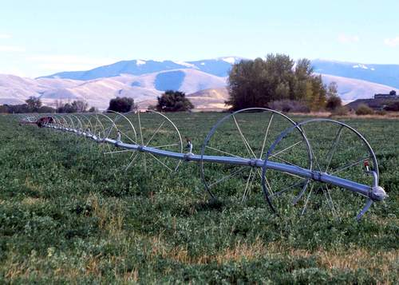
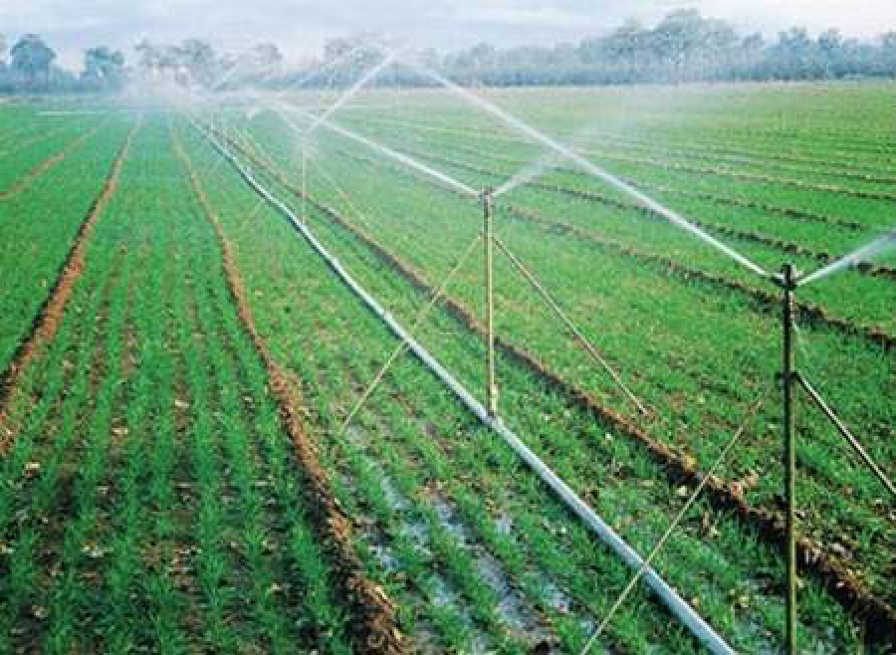
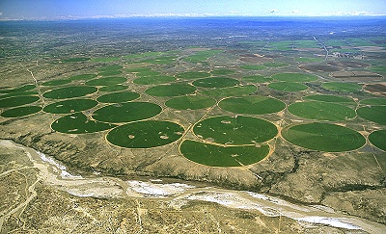
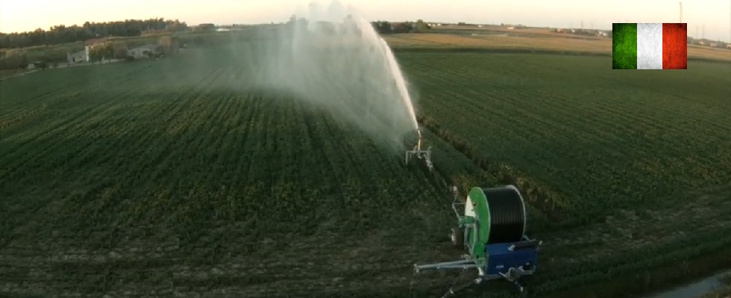
آبیاری بارانی: در این روش آب با فشار به وسیله موتور پمپ وارد لوله ها می شود و به وسیله آبپاش به شکل قطره های باران روی محصول، پاشیده می شود. وسایل لازم برای آبیاری بارانی عبارت است از: موتور پمپ، لوله های آبرسان، آبپاش ها.
انواع روش های آبیاری بارانی: 1- آبیاری بارانی کلاسیک:
2- آبیاری بارانی قرقره ای (گان):
3- آبیاری بارانی غلتان (ویل موو):
4- سنترپوینت
5- لینیر
Sprinkler irrigation (“big gun”) in South Canada. Source: STAUFFER 2011

Slide 23
آبیاری قطره ای:
آبیاری قطره ‌ای عبارتست از روشی که طی آن آب با فشار کم از روزنه یا وسیله‌ای به نام قطره چکان از شبکه خارج و به صورت قطراتی در پای بوته ریخته می‌شود. شبکه‌ای که آب را در سراسر مزرعه توزیع می‌نماید به کمک قطره چکان و با فشار کم در روی زمین پاشیده می‌شود.
از مشخصات این روش تحویل آب به گیاه با فشار کم در منطقه ریشه‌ها، در سطح زمین (در زیر خاک) خواهد بود.

Slide 24
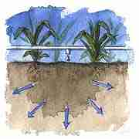
Irrigation techniques Micro irrigation: Drip irrigation

Slide 25
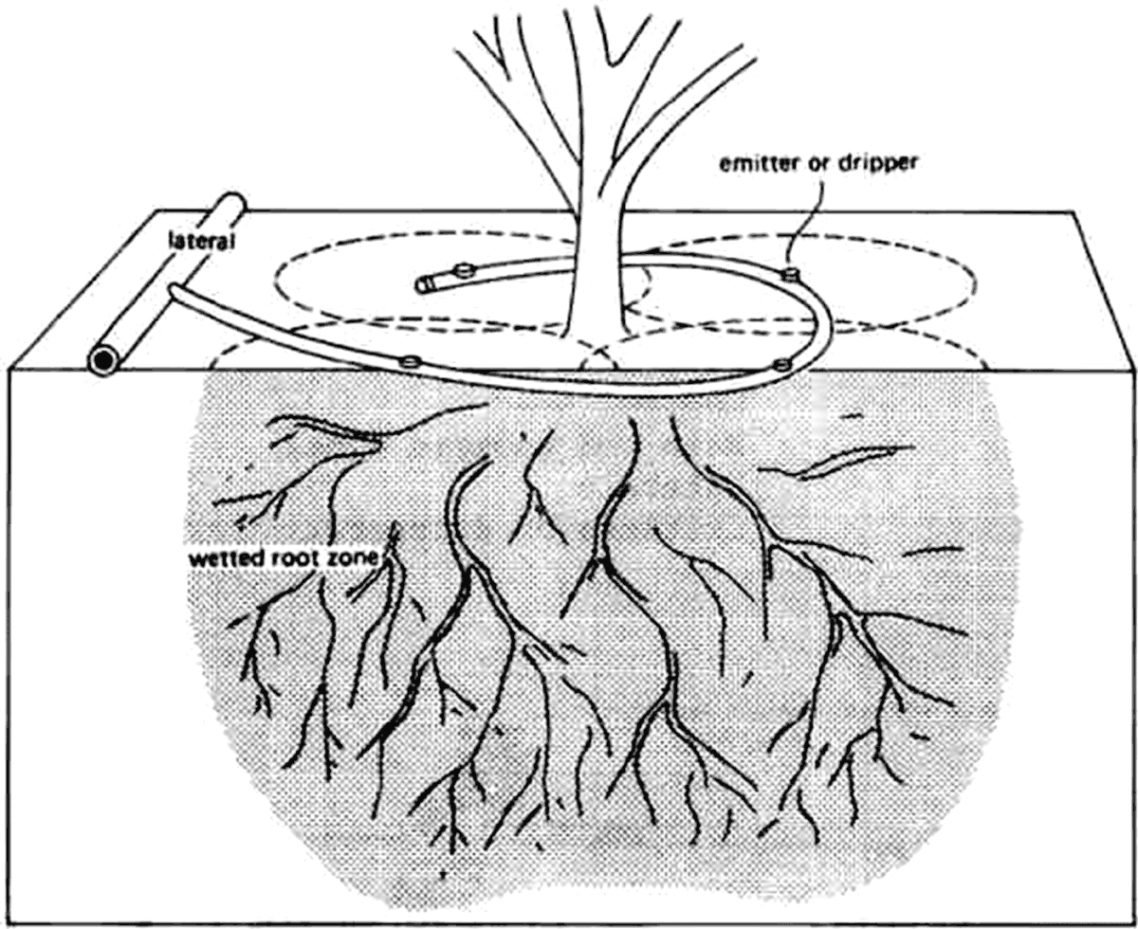
Irrigation techniques Micro irrigation: Root zone

Slide 26
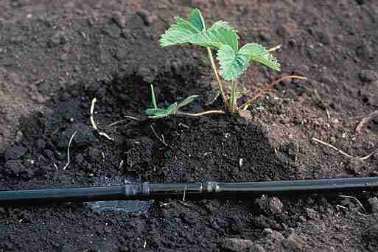
Irrigation techniques Micro irrigation: Thick walled drip hose

Slide 27
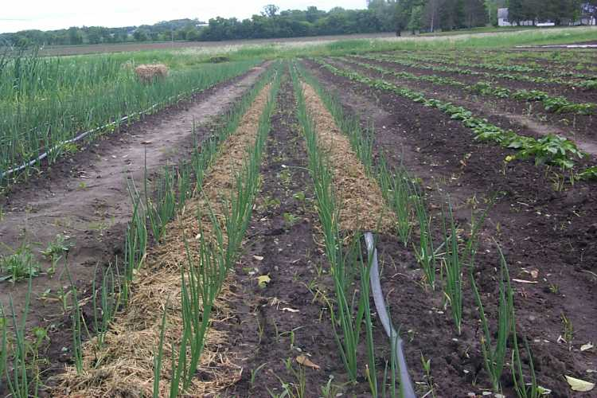
Irrigation techniques Micro irrigation: Thin walled drip hose

Slide 28
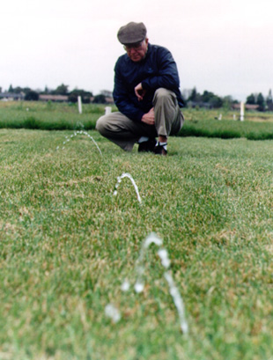
Irrigation techniques Micro irrigation: Bubblers

Slide 29
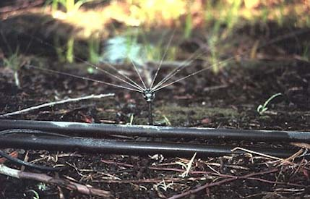
B3.2.4 Irrigation techniques Micro irrigation: Microsprinklers

Slide 30
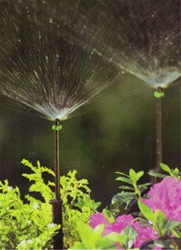
B3.2.4 Irrigation techniques Micro irrigation: Microsprinklers

Slide 31
کارشناس مسئول آبیاری تحت فشار سازمان جهاد کشاورزی استان هرمزگان گفت: از مجموع ۱۵۷ هزار هکتار زمین‌های کشاورزی استان بیش از ۱۰۳ هزار هکتار به سامانه آبیاری نوین مجهز شده است.
هرمزگان رتبه نخست آبیاری نوین در کشور است. وی گفت: ۸۵ درصد از هزینه‌های اجرای این طرح را دولت می‌پردازد.

Slide 32
Flood Control:
is the prevention of overflow on lowland and the reduction of flow in streams during and after heavy storms.
The agricultural engineer is primarily concerned with floods which occur and cause damage to agricultural lands.
The principal flood control measures include: Proper watershed management, and Storage of water in small reservoirs.
Proper watershed control measures reduce runoff, and they also result in a corresponding decrease in soil loss.
Flood control programs on agricultural lands are also concerned with such related activities as drainage, irrigation, gully and stream bank erosion control, and land clearing.

Slide 33
مدیریت سیلاب دشتهاFlood plain management
سه عامل زیر مدنظر قرار میگیرد
1- قابلیت اراضی
2- مدیریت اراضی
3- استعداد اراضی
کاربری اراضی بایستی با قابلیت اراضی همسو باشد تا منجر به تشدید سیلاب نگردد. دشتهای سیلابی دارای پتانسیل زراعت، جاده سازی و مسکونی هستند لذا بایستی طبق استعداد آنها، پس از ارزیابی مورد استفاده قرار گیرد. با توجه به نوع کاربری بایستی قسمتهایی که در معرض سیلاب هستند با دوره بازگشتهای منطقی احداث گردند. مثلا برای پارکینگ سیل با دوره بازگشت 50 ساله، برای نیروگاهها و بیمارستانها دوره بازگشت 100 ساله .
*طبق دستورالعمل هایی که در زمینه ساخت و ساز در حریم رودها وجود دارد، بایستی حداقل ساخت و سازدر حریم رودصورت گیرد.

Slide 34
روشهای مدیریت سیلابدشتها و کنترل سیلاب
1- پهنه بندی سیل
2- پخش سیلاب
3- احداث تونل By pass
4- احداث استخر و حوضچه
5- عملیات مهندسی رودخانهRiver training
6- تمیزکردن مقطع و حریم رودخانهRiver cleaning
7- تعریض و تعمیق
8- اصلاح پلها
9- احداث Cut off
10- احداث گردانها و پشته های خاکی
11- احداث دایک
12- اقدامات ضدسیل سازی

Slide 35
پهنه بندی سیل
مفهوم پهنه بندی سیل بر این اصل استوار است که جلگه سیلابی و کانال رودخانه یک مجموعه واحد بوده و جلگه سیلابی یک قسمت از رودخانه است که بندرت مورد استفاده قرار می گیرد.
براین اساس پهنه بندی سیلاب به تعیین ناحیه هایی در داخل سیلابدشت اطلاق می گردد که برای کاربری های مختلف از قبیل فضاهای باز تفریحی، کشاورزی، محوطه های صنعتی و مسکونی و … مورد استفاده قرار می گیرند. تمامی نواحی سیلابدشت به قسمتهایی با خطر پذیری متفاوت به منظور کنترل کاربری و توسعه اراضی تقسیم می شوند. پهنه بندی ، برای مشخص کردن میزان خطر پذیری به سیلاب برای استفاده کنندگان متحمل سیل، شناسایی ناحیه ها برای بیمه سیل و ایجاد محدودیت های اجباری کاربری در مناطق خطرپذیر قابل استفاده می باشد.

Slide 36
پهنه بندی معمولاً در نواحی مناطق توسعه یافته و بر طبق نقشه های خطرپذیری صورت می گیرد و بایستی قدرت لازم برای اعمال محدودیتهای ناشی از آن وجود داشته باشد.
اهداف کلان چنین اقدامات محدود کننده ای به قرار زیر است:
۱- کاهش خسارات بالقوه مالی و تلفات جانی در آینده،
۲- تعیین و تشریح کاربری قابل قبول یا منطبق با شرایط از اراضی که در محدوده مشخص شده سیلابدشت قرار دارند و
۳- مهمتر از همه این که افزایش آگاهی عمومی و موسسات در رابطه با خطرپذیری نواحی سیلزده در سیلاب دشت

Slide 37
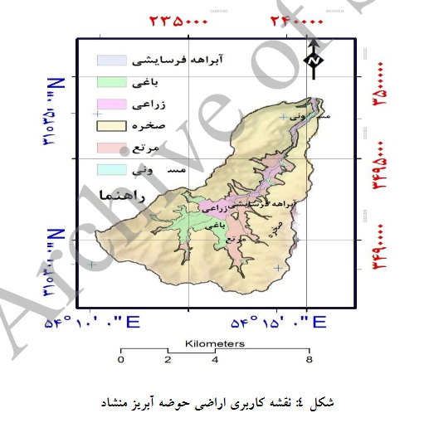

Slide 38
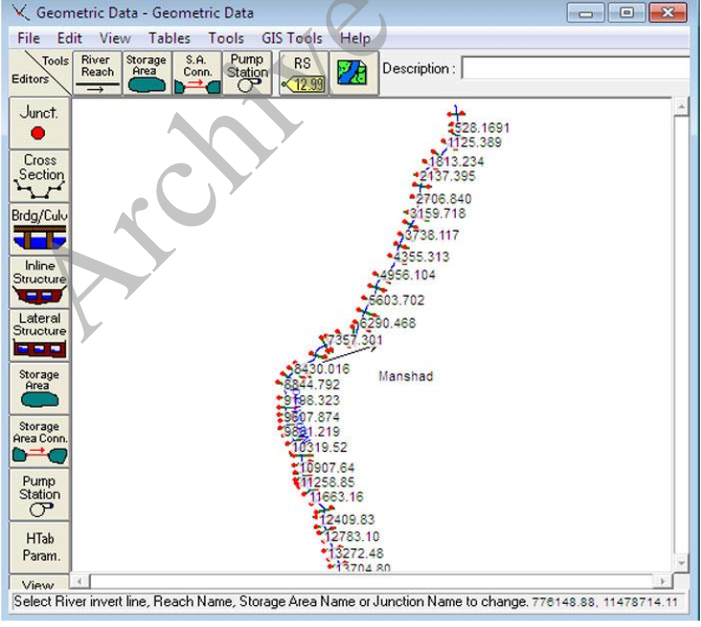

Slide 39
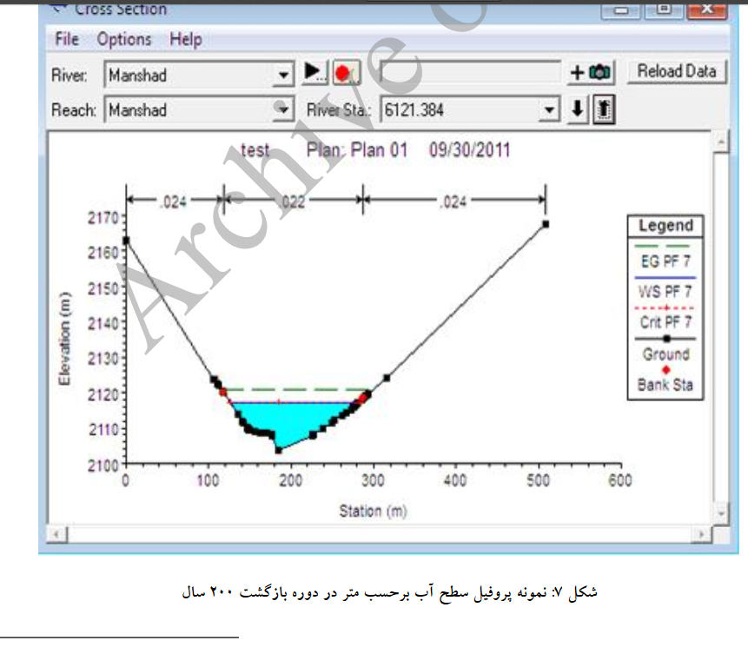

Slide 40
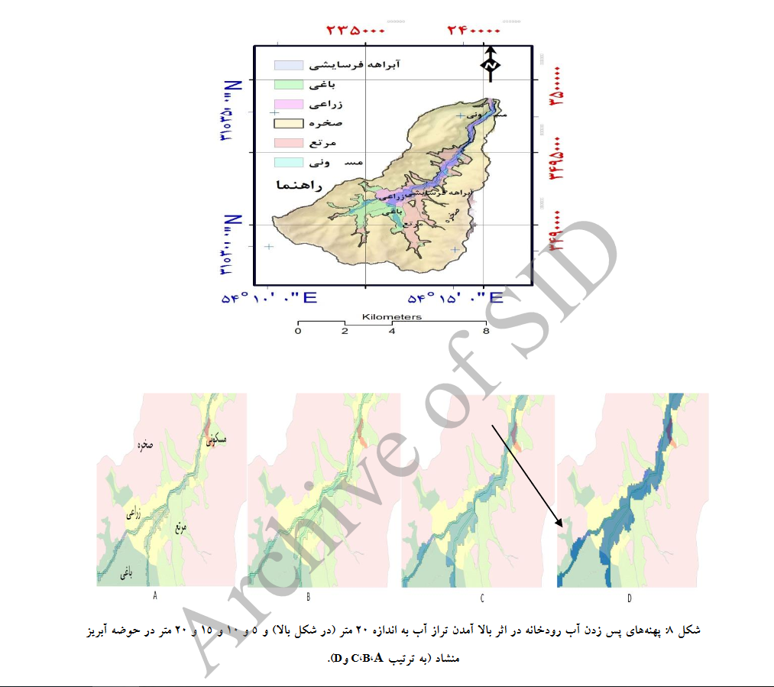

Slide 41
روشهای موجود برای تهیه نقشه های پهنه بندی را می توان به 5 گروه عمده به شرح زیر تقسیم بندی نمود:
- روش مشاهده ای و استفاده از داغاب سیلاب
- مقایسه عکسهای هوایی منطقه
- استفاده از تصاویر ماهواره ای و تکنیکهای سنجش از دور
- محاسبه دستی
استفاده از مدلهای ریاضی
الف ) روش مشاهده ای و استفاده از داغاب سیلاب
این روش را بعبارتی می توان روش سنتی اطلاق نمود. در این روش پس از فروکش نمودن سیلاب اثر داغاب سیل روی پلها، ساختمانها، درختها و زمین علامت گذاری شده و با توجه به موقعیت تقریبی این داغابها بروی نقشه های توپوگرافی و اتصال آنها به یکدیگر پهنه بندی مربوطه مشخص می گردد.
متاسفانه این روش با وجود دقت پایین به دلیل عدم نیاز به وسایل و ابزار جدید و دانش فنی خاص کماکان در بعضی از مناطق مورد استفاده قرار می گیرد.

Slide 42
معایب و محدودیتهای این روش را می توان در موارد ذیل خلاصه کرد:
- این روش مستلزم کار صحرایی زیاد است زیرا باید در نقاط مختلف این داغابها ثبت و با رنگ علامت زده شود که با صرف هزینه و زمان زیادی توام است.
- دقت انتقال داغابها بر روی نقشه ها توپوگرافی پایین می باشد و کوچکترین اشتباه باعث بروز اختلاف بین علامت ثبت شده و علامت انتقال داده شده می شود.
- در این روش تنها پهنه سیل گیر برای حداکثر دبی عبوری قابل ثبت است و به معنای واقعی تهیه نقشه پهنه بندی برای دوره بازگشت های مختلف بسیار مشکل است.
با توجه به کار صحرایی زیاد و دقت کم، این روش جز در موارد اضطراری توصیه نمی شود.

Slide 43
ب) مقایسه عکسهای هوایی منطقه
موفقیت این روش بستگی زیادی به وجود عکسهای هوایی رودخانه و اراضی حاشیه آن در زمان سیلاب دارد. در این روش چنانچه عکسهای هوایی منطقه در زمان وقوع پیک سیل یا مدت کوتاهی بعد از آن وجود داشته باشد ( مثل عکسهای هوایی سیل خوزستان در سالهای ۴۶،۴۷ و۵۷ )، محدوده سیل گیر از این عکسها به روی نقشه توپوگرافی منتقل می شوند.
اگر چه از این روش از حجم عملیات صحرایی نسبت به روش قبل کاسته می شود ولی به دلیل مسائل اجرایی امکان پرواز و تهیه عکس هوایی بهنگام از منطقه معمولاً با دشواریهای زیای همراه است. مضافاً اینکه در رودخانه های مرزی و محدوده آنها عملاً کاربرد این روش غیر مممکن است.

Slide 44
ج) استفاده از تصاویر ماهواره ای و تکنیکهای سنجش از دور
در این روش باید اطلاعات با قدرت تفکیک بالا در اختیار باشد و به علاوه این اطلاعات در زمانهای قبل از وقوع سیل، همزمان با واقعه سیل یا بعد از جاری شدن سیل، برداشت شده باشد. برای بررسی مناطق وحوزه های آبخیز کوچک می توان اطلاعات دور سنجی هوایی که توسط هواپیما تهیه می شود را مورد استفاده قرار داد. لیکن برای بررسی و پوشش مناطق وسیع، سنجنده های ماهواره ای تنها ابزار ممکن می باشد.
د) محاسبه دستی
از این روش برای تعیین حریم و بستر رودخانه و پس از تعیین سیلاب با دوره برگشت معین استفاده می شود و بعبارتی نمی توان آنرا جزء روشهای مهندسی و دارای دقت برای تهیه نقشه های پهنه بندی سیل محسوب نمود و قطعاً نتیجه حاصل جز یک محاسبه دستی ساده نیست و فقط در موارد محدود و برای مقاصد خاص قابل قبول است.

Slide 45
ه) استفاده از مدلهای ریاضی
در این روش به کمک مدلهای ریاضی، جریان سیلاب شبیه سازی شده و پس از محاسبه پروفیل جریان توسط مدل، پهنه های مختلف سیل حاشیه رودخانه برای دوره بازگشتهای معین بر روی نقشه های توپوگرافی منتقل می گردد. این روش در مقایسه با سایر روش ها از دقت بالایی برخوردار و نتایج محاسبات خصوصاً پس از واسنجی مدل قابل اعتماد می باشد.
نتایج پس از تعیین رقوم تراز آب برای دوره بازگشت های معین بر روی مقاطع عرضی مختلف رودخانه منتقل می گردد. در نهایت با توجه به شیب طولی رودخانه در هر بازه و با درونیابی رقوم دو مقطع پهنه سیلگیر برای دبی با دوره بازگشت مورد نظر تعیین و نقاط و خطوط به یکدیگر متصل می گردند.

Slide 46
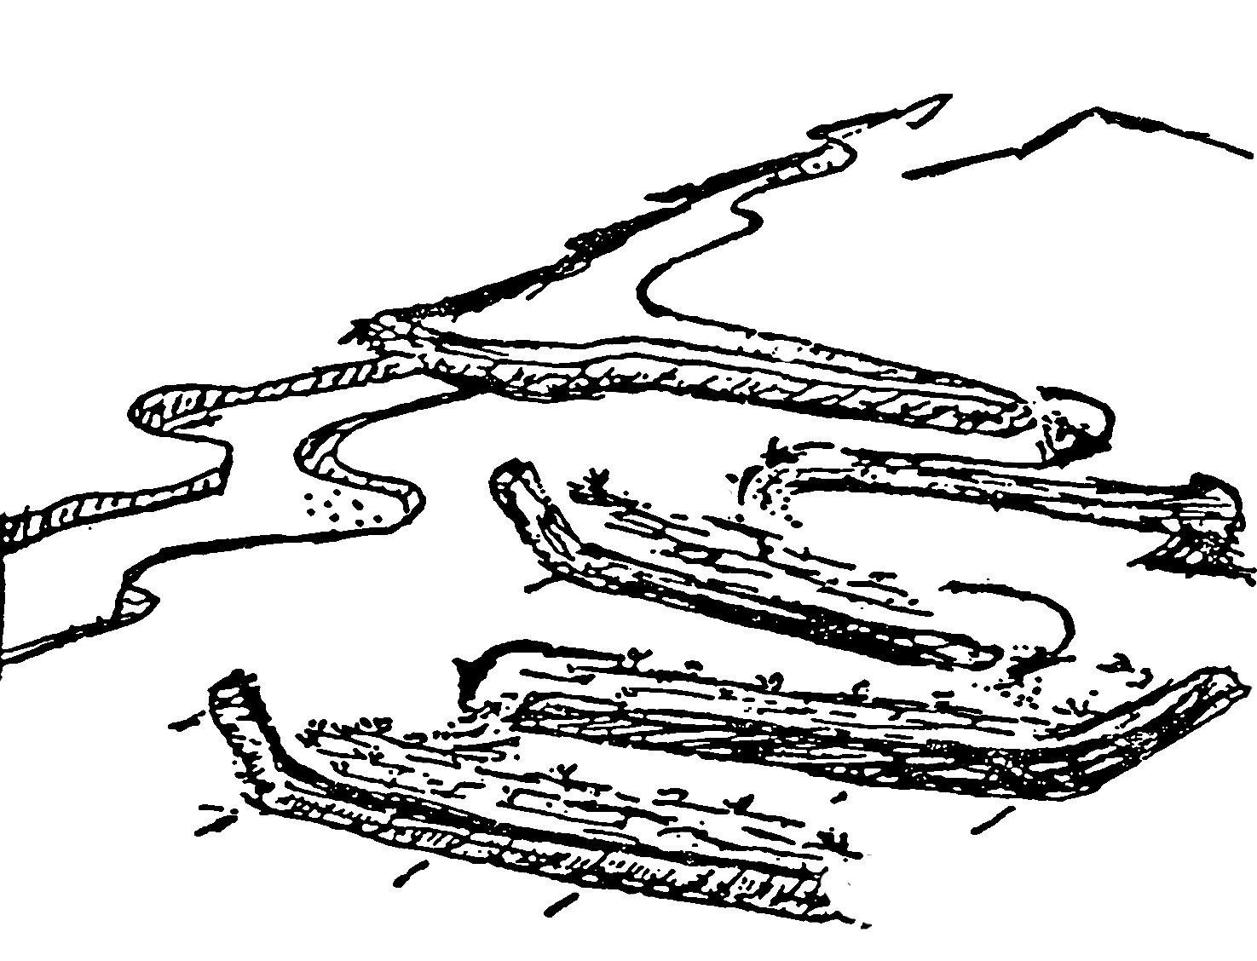
پخش سیلاب
مجموعه اقداماتی که آب باران رسیده به رودخانه فصلی یا دائمی را به دوجناح هدایت و در کانال پهنی پخش می کند که هم به آبیاری مزارع کمک کرده و هم با نفوذ آب از ایجاد سیل جلوگیری می کند.
ساده ترین سیستم وجود نهرها و کالورتها در کنار رودخانه است که عمل پخش جریان را انجام می دهد.

Slide 47
شرایط پخش سیلاب
مکانیابی پخش سیلاب بسیار مهم است. بطور کلی سه مکان برای پخش سیلاب وجود دارد
1- شیب های ملایم دامنه کوه و تپه ها
2- مخروطه افکنه
3- مناطق همجوار رودخانه ها
1- شیب های ملایم دامنه کوه و تپه ها
اغلب در حوزه های با مساحت کم صورت می گیرد. هدف اصلی از انجام این نوع عملیات در دامنه رسیدن آب به زراعت در پای دامنه است. در این سیستم سیلابهای سبک نیز رواناب زیادی ایجاد کرده، سرعت سیل بالا، گل آلود و رسوب زیادی دارد. لذا برای مدیریت رسوب نیز باید اقداتی اندیشید. نمونه از این سیستم د رگره بایگان فسا(طرح اکالیپتوس دکتر کوثر)

Slide 48
2- مخروطه افکنه
مخروطه افکنه در حدفاصل بین مناطق کوهستانی و دشتی واقع اند و به محض رسیدن سیل بدین منطقه که کف مسطحی دارد، پخش می گردد. مخروطه افکنه ها مزراع بسیار مطلوبی دارند. از طرفی بسیاری از شهرها و مناطق مسکونی بدلیل دارا بودن شرایط مناسب آب و هوایی و کشاورزی برروی مخروطه افکنه واقع شده اند، لذا بسیار مستعد سیلخیزی هستند. مثل شهرتهران که برروی مخروطه افکنه بناشده و هر از چندسالی تجریش از سیل های مهیب بی بهره نیست.
با احداث بندهای انحرافی و پخش سیل جهت رسیدن به اراضی زراعی بطور مفیدی از این هرزآب می توان استفاده کرد.
نکته مهم در پخش سیلاب در مخروطه افکنه مطالعه خاک زیرین است که فاقداملاح یا Hardpan باشد. در غیراینصورت نتیجه عکس خواهد شد و سیل تشدید می گردد.

Slide 49
3- مناطق همجوار رودخانه ها
آسیب پذیرترین نقطه ها از نشر سیلگیری هستند که بهترین حالت پخش سیلاب در این نقاط پمپاژ آب ، احداث کات آف و با توجه به شیب رودخانه استفاده از سیتم ثقلی است.
بهترین نمونه می توان سیستم پخش سیلاب رودخانه هراز از پلور تا سرخرود بطول 95 کیلومتر را مثال زد که از سیستم ثقلی جهت هدایت سیل استفاده می گردد.
در مناطق ساحلی در استان خوزستان در خرمشهر و ابادان، با ایجاد سیل در رودخانه های مذکور ، آب بالا آمده و آن را به سمت نخلستانها پخش می کنند و یا باجذر و مد این هدف محقق می گردد.
نفوذپذیری اراضی اطراف همجوار نیز از مسائل مهمی است که در این سیستم بایستی مدنظر قرار گیرد.

Slide 50
انواع شبکه های پخش سیلاب
1- با هدف تغذیه مصنوعی قناتها و آبهای زیرزمینی
2- با هدف آبیاری سیلابی برای غلات و علوفه های دست کاشت
3- با هدف آبیاری سیلابی جنگلهای دست کاشت
1- با هدف تغذیه مصنوعی قناتها و آبهای زیرزمینی
در این روش‌ها آب به سمت حوضچه‌ها یا استخرهای ساخته شده منحرف می شود تا از کف نفوذپذیر آن‌هابه داخل زمین تراوش کند. در این روش آب از یک رود فصلی به طرف یک «حوضچه رسوب‌گیر» (که قسمت اعظم مواد دانه‌ریز در آن ته‌نشین می‌شود) و از آنجا به طرف حوضچه‌های تراوش یا تغذیه منحرف می‌شود. معمولاً از سیل‌های بزرگ در زمان اوج (پیک) آن‌ها، که با خود مقادیر زیادی رسوب حمل می‌کند، استفاده می‌شود.میزان تراوش به نوع خاک و رسوبات سطح بستگی دارد.

Slide 51
این طرح باتوجه به دیدگاه زمین شناسی، خاکشناسی، هواشناسی، هیدرولوژیکی و اقتصادی اجتماعی کار پیچیده اما شدنی است که بایستی زیرنظر کارشناسان خبره صورت گیرد.
در مورد قنات نیز بهمین شکل با کمک حوضچه هایی عمل تغذیه صورت میگیرد.
مهمترین اقدامات در این زمینه مدیریت حوضچه های رسوبگیر و حوضچه های تغذیه است که بایستی لایروبی گردد تا نفوذپذیری کاهش نیابد.
از طرفی میزان نفوذ در خاک بایستی مدنظر قرار گیرد

Slide 52
2- با هدف آبیاری سیلابی برای غلات و علوفه های دست کاشت
در این سیستم پخش سیلاب شبکه ها دارای دروازه های تنظیم کننده جریان هستند و هدف از این دروازه ها تنظیم ارتفاع سیل و تنظیم دبی است.
3- با هدف آبیاری سیلابی جنگلهای دست کاشت
این سیستم پخش سیلاب در فلسطین گزارش شده است و عموما برای مناطق با بارندگی سالانه 600 میلیمتر صورت میگیرد. عمده درختان شامل زبان گنجشک، کاج تهران، افرای زینتی، سرو نقره ای و اقاقیاست.

Slide 53
3- احداث تونل By pass
مهار سیل می تواند با ایجاد مجرای فرعی بمنظور عبور جریان مازاد صورت گیرد. دراین حالت آب اضافی با یک بای پس به مجرایی دیگر منتقل می شود. مثلا سیل رودخانه می سی سی پی در سرشاخه ها به ریوگراندمیریزد.
در مبحث بای پس روشهای انجام شده بستگی به هدف انحراف، میزان دبی مورد نیاز و مسیر انحراف دارد. زمانیکه جریان منحرف شد پس از طی مسافتی جریان به رودخانه بازمیگردد که تاثیر بای پس بستگی به فاصله بین نقطه انحراف و نقطه برگشت دارد.
*چنانچه این فاصله کم باشد برگشت آب اثر انحراف آب را خنثی میکند و چنانچه زیاد باشد اثر برگشت تا فاصله کمی دیده می شود و بای پس سبب کاهش ارتفاع سیل در محل انحراف می شود.

Slide 54
در احداث بای پس اگر فاصله بین دو نقطه انحراف و برگشت جریان چندبرابر عرض جریان باشد تاثیر برگشت آب کمتر است.
بای پس
رودخانه

Slide 55
4- استفاده از استخر و حوضچه
شامل دو دسته استخرها و حوضچه های طبیعی و مصنوعی یا انسان ساخت است. طبیعی مثل انواع دریاچه ها و تالابها که جهت کاهش دبی پیک بسیار موثر است. مثل تالاب انزلی که نقش مهمی در تنظیم دبی سیلابی شهر انزلی دارد.
استخرهای انسان ساخت پرورش ماهی نیز درصورت مکانیابی مناسب میتواند نقش مهمی در کنترل سیل ایفا کند.
البته در برخی موراد گل آلودگی سیل سبب پائین آوردن کیفیت آب استخرها و حوضچه ها شده و باعث ایجاد حساسیت در ماهیان می شود.

Slide 56
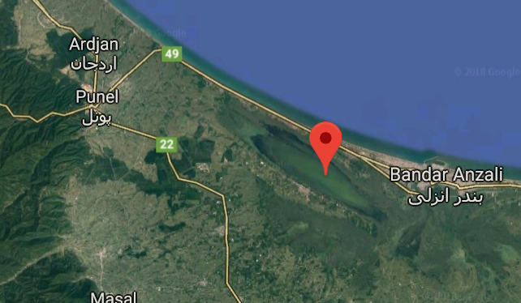
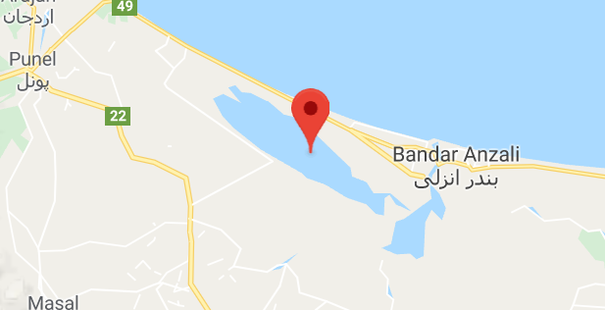

Slide 57
روشهای مدیریت سیلابدشتها و کنترل سیلاب
5- عملیات مهندسی رودخانهRiver training
شامل انواع اقدامات سازه ای و نرم جهت حفظ کناره ها، بستر و تثبیت رودخانه است.
حفاظت و تثبیت دبواره رودخانه مجموعه عملیاتی است که با کاربرد روشهای طبیعی یا بیولوژیکی و سازه ای و یا تلفیقی از هردو به ساماندهی سواحل می پردازد.
در این مبحث سه مشخصه راستای رودخانه، انحنا، زاویه برخورد، شیب و ضریب زبری بستر و ضریب مارپیچی مورد اصلاح قرار میگیرد.

Slide 58
روشهای مدیریت سیلابدشتها و کنترل سیلاب
6- تمیزکردن مقطع و حریم رودخانهRiver cleaning
یکی از مهمترین اقدامات ساماندهی سواحل و رودخانه ها تاثیربرروی ضریب مانینگ است که پس از رخداد سیل صورت میگیرد. بطوریکه پس از سیل سنگها، قلوه سنگها، تنه درخت و هر آنچه که باعث افزایش ضریب زبری شده و توسط سیل حمل گردیده از بستر زدوده شده تا شرایط برای سیل بعدی بغرنجتر نباشد.
چنانچه موانع فیزیکی و سازه ای که در مسیر رودخانه احداث شده و همچنین ساخت و ساز در حریم رودخانه براساس اصول طراحی شده باشد مشکلی ایجاد نخواهد کرد.

Slide 59
روشهای مدیریت سیلابدشتها و کنترل سیلاب
7- تعریض و تعمیق
از دیگراقداماتی که برروی ضریب مانینگ موثر است تعریض و تعمیق است که تعریض با کاهش سرعت جریان و کاهش عمق دبی و شدت جریان سیل را کاهش داده و تعمیق سبب افزایش سرعت جریان می گردد.
8- اصلاح پلها
تعیین فاصله مناسب برای پلها، تعییین دبی با دوره بازگشت مشخص و همچنین لایروبی پلها جهت جلوگیری از گرفتگی در هنگام سیل بسیار موثر است.

Slide 60
9- احداث میانبر یا کات آف
به منظورافزایش راندمان هیدرولیکی در برخی رودخانه ها از میانبرهای مصنوعی استفاده می شود.میانبرها با کاهش طول رودخانه سبب افزایش شیب می شود، لذا با افزایش سرعت از ارتفاع سیل کاسته شده ، از طرفی مسیر حرکت سیل را کوتاه میکند.
در احداث میانبرمطالعه دقیق سیل عبوری و وضعیت پائین دست و بالادست بسیار مهم است. چرا که با کاهش طول مسیر سیلاب سریع به پائین رسیده، لذا توجه به الگوی جریان نیز بسیار مهم است و از طرفی نگهداری و تعمیر آنها دائمی و هزینه بردار است.

Slide 61
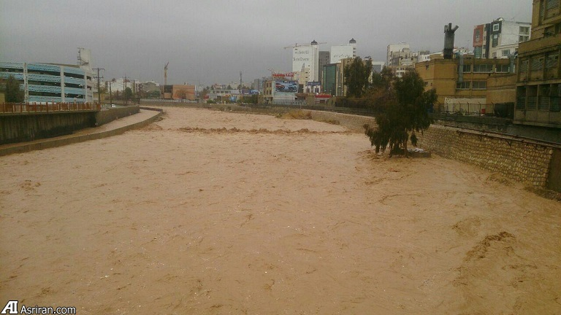
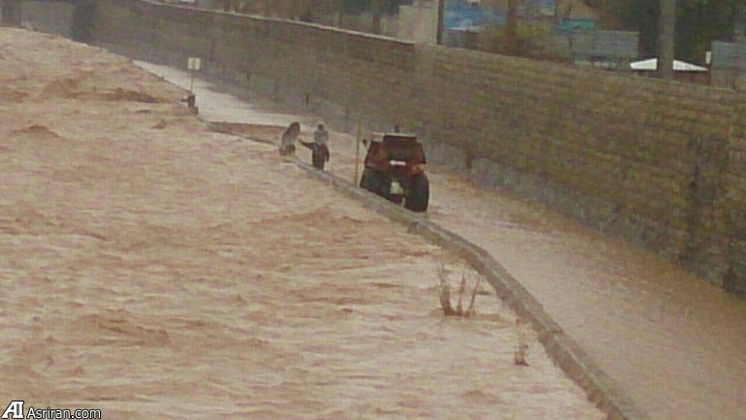

Slide 62
Flood wall ها نیز در دسته بندی کات آف قرار میگیرند. طبق تجریه اداره عمران آمریکا دیواره سازی جهت کنترل سیل در اطراف رودخانه ها برای رودخانه هایی صورت میگیرد که حداکثر ارتفاع آب 30 سانتیمتر یا یک فوت نباشد و در حالت سیلابی با دوره بازگشت 25 ساله به 2.3 متر برسد. در دیواره سازی نیز با ایجاد دیواره مستقیم اطراف رودخانه طول رود کم می شود.

Slide 63
در احداث flood wall باید چندعامل مدنظر قرار گیرد
1- مقابل نیروی هیدرواستاتیک مقاوم باشد.
2- د رمقابل نیروی رانش مقاوم باشد
3- فشار تحتانی زیادی آن را تهدید نکند. هرقدر قاعده زیرین بیشتر فشار تحتانی بیشتر است. هر قدر فشار هیدرواستاتیکی بیشتر باشد بهتر است زیرا تحتانی برآن غلبه میکند.
زواید: از جوشش ماسه و رانش زمین جلوگیری میکند و سبب محکم شدن دیواره می گردد
زواید

Slide 64
روشهای مدیریت سیلابدشتها و کنترل سیلاب
10- احداث گردانها و پشته های خاکی
گردانها در محدوده دشت سیلابی و رودخانه با ارتفاع متناسب با دوره بازگشت مشخص احداث می گردد و تنها منطقه تحت تاثیر سیل و رودخانه را تحت سیطره دارد و از پخش و گسترش سیل جلوگیری کرده و محدوده سیل را تنگ می کند.
مهمترین مسئله در مبحث نگهداری گردانها جوشش ماسه یاSand boiling است که فشار منفذی سبب شسته شدن مصالح مثل ماسه می گردد.
Sand boiling liquefaction: روان شدن خاک زیر سازه که منجر به از دست رفتن استحکام و سختی خاک شده و سبب نشست سازه، وقوع زمینلرزه، ایجاد گسیختگی های سریع می گردد.

